Slide 1
30 марта, 2022 год
Конференция
«Актуальные вопросы введения обновленного ФГОС»
Круглый стол 2
«Системно – деятельностный подход в начальной школе: новые акценты»
Тема выступления
«Районный фестиваль проектно-исследовательских работ «Виват, наука!» как инструмент формирования функциональной грамотности младших школьников»
Шершикова Валентина Александровна, методист МАУ «Киришский центр МППС», руководитель РМО учителей начальных классов

Slide 2
п.34.2
Формирования функциональной грамотности обучающихся…;
Выявления и развития способностей обучающихся через урочную и внеурочную деятельность…;
Работы с одарёнными детьми, организации интеллектуальных и творческих соревнований, научно-технического творчества и проектно-исследовательской деятельности;
Выполнение индивидуальных и групповых проектных работ…
ФГОС НОО
Фестиваль проектных и исследовательских работ «Виват, наука!»
На путик «PISA»
п.1
… единство учебной и воспитательной деятельности;
…формирование культуры пользования информационно-коммуникационными технологиями;
Освоение обучающимися технологий командной работы…
Фестиваль проводится с целью развития культуры проектной и исследовательской деятельности участников образовательного процесса, повышения доступности и качества образования, создания условий для формирования функциональной грамотности младшего школьника, поддержки одаренных обучающихся
Создание условий для повышения профессионального уровня учителей начальных классов в области формирования функциональной грамотности.
Развить систему мероприятий по выявлению и сопровождению одарённости младших школьников.

Slide 3
Разработка нормативных документов
Положение о районном фестивале проектных и исследовательских работ «ВИВАТ, НАУКА!»
Организация проведения
Приём заявок
Работа членов жюри фестиваля
Просмотр работ
Распоряжение «О проведении районного фестиваля проектных и исследовательских работ «Виват, Наука!» в 2021-2022 учебном году»
Распоряжение «О награждении победителей и призёров фестиваля проектных и исследовательских работ «Виват, Наука!»
Приём материалов
Защита работ участников фестиваля
Работа членов жюри фестиваля
Награждение участников фестиваля и кураторов проектных и исследовательских работ
Заполнение оценочных листов
Обсуждение
Подведение итогов, определение победителей и призёров

Slide 4
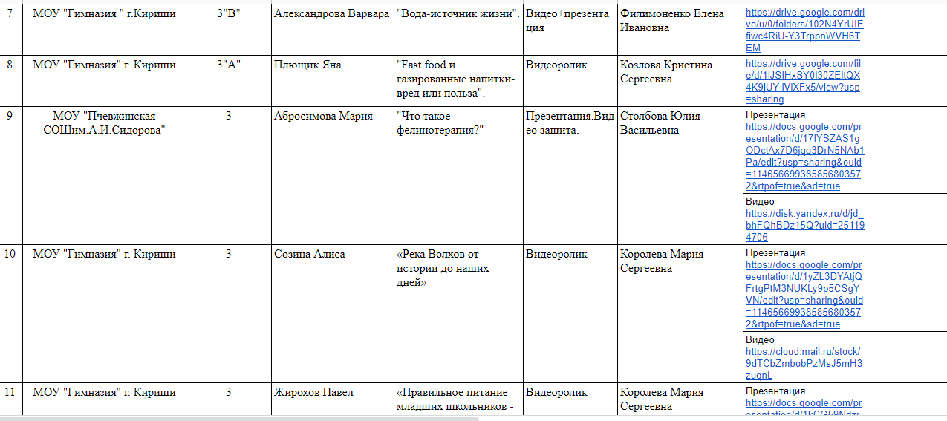

Slide 5
Критерии оценки исследовательских и проектных работ обучающихся
Критерий | 1 балл | 2 балла | 3 балла
Актуальность, значимость темы | Тема всем известна и не нова, однако сделаны неплохие самостоятельные обобщения | Выбранная тема актуальна, но без четкого обоснования | Тема актуальна в современных условиях, что обосновано фактическими данными и примерами
Личностные результаты освоения программы НОО (п.41):
мотивация к познанию и обучению;
ценностные установки и социально значимые качества личности;
активное участие в социально значимой деятельности;
сопричастность к прошлому, настоящему и будущему своей страны и родного края.
Базовые исследовательские действия (Познавательные УУД) (п.42.1)
с помощью педагогического работника формулировать цель.
Регулятивные УУД (п. 42.3)
планировать действия по решению учебной задачи для получения результаты;
выстраивать последовательность выбранных действий.

Slide 6
Критерии оценки исследовательских и проектных работ обучающихся
Критерий | 1 балл | 2 балла | 3 балла
Глубина исследования | Работа строится на основе одного серьёзного источника. Выводы работы обоснованы частично | Работа представляет собой системное и логичное изложение проблемы, но содержит нечеткую аргументацию. Выводы обоснованы частично, применены разнообразные методы исследования | Перечень источников исследования достаточен и полон. Грамотно применены различные исследования, подтверждена достоверность результатов аналитическим и экспериментальным путём, практикой и др. Обоснованы все выводы
Познавательные УУД (п.42.1):
выявлять недостаток информации для решения учебной (практической) задачи на основе предложенного алгоритма;
формулировать выводы и подкреплять их доказательствами на основе результатов проведенного наблюдения (опыта, измерения, сравнения, исследования);
выбирать источники получения информации;
согласно заданному алгоритму находить в предложенном источнике информацию, представленную в явном виде;
сравнивать объекты, устанавливать основания для сравнения;
находить закономерности и противоречия в рассматриваемых фактах, данных и наблюдениях;
устанавливать причинно-следственные связи в ситуациях, поддающихся непосредственному наблюдению или знакомых по опыту, делать выводы.

Slide 7
Критерии оценки исследовательских и проектных работ обучающихся
Критерий | 1 балл | 2 балла | 3 балла
Степень самостоятельности автора, творческий подход к работе в проектах | Автор проявил незначительный интерес к теме проекта, не продемонстрировал самостоятельности в работе, не использовал возможности творческого подхода. | Автор проявил значительный интерес к теме проекта, но не продемонстрировал самостоятельности в работе, не использовал возможности творческого подхода. | Работа самостоятельная, демонстрирующая серьёзную заинтересованность автора, предпринята попытка представить личный взгляд на тему проекта, применены элементы творчества.
Коммуникативные УУД (п.42.2):
формулировать суждения, выражать эмоции;
корректно и аргументированно высказывать своё мнение;
оценивать свой вклад в результат.

Slide 8
Критерии оценки исследовательских и проектных работ обучающихся
Критерий | 1 балл | 2 балла | 3 балла
Соответствие требованиям оформления проекта | При оформлении работы нет ссылок на использованные источники. Работа не имеет чёткой структуры. | Работа соответствует требованиям, но имеет некоторые недочёты. | Работа соответствует требованиям: имеет чёткую структуру, обусловленную логикой темы; правильно оформленные список литературы, таблицы, графики и диаграммы; эстетичен, материал соответствует целям.
Коммуникативные УУД (п.42.2):
создавать устные и письменные тексты.
Работа с информацией (Познавательные УУД) (п.42.1):
анализировать и создавать текстовую, видео, графическую, звуковую, информацию в соответствии с учебной задачей;
самостоятельно создавать схемы, таблицы для представления информации.

Slide 9
Критерии оценки исследовательских и проектных работ обучающихся
Критерий | 1 балл | 2 балла | 3 балла
Качество презентации | Выступление соответствует требованиям проведения презентации, оно не вышло за рамки регламента, но автор не владеет культурой общения с аудиторией. | Выступление соответствует требованиям проведения презентации, оно не вышло за рамки регламента, автор владеет культурой общения с аудиторией, но сама презентация недостаточно хорошо подготовлена. | Выступление соответствует требованиям проведения презентации, оно не вышло за рамки регламента, автор владеет культурой общения с аудиторией, презентация хорошо подготовлена, автору удалось заинтересовать аудиторию.
Форма представления | Чтение | Свободная речь с опорой | Свободная речь
Коммуникативные УУД (п.42.2):
строить речевое высказывание в соответствии с поставленной задачей;
подбирать иллюстративный материал к тексту выступления;
готовить небольшие публичные выступления.

Slide 10
СПАСИБО!

